Slide 1

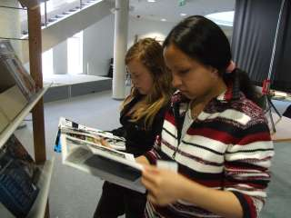
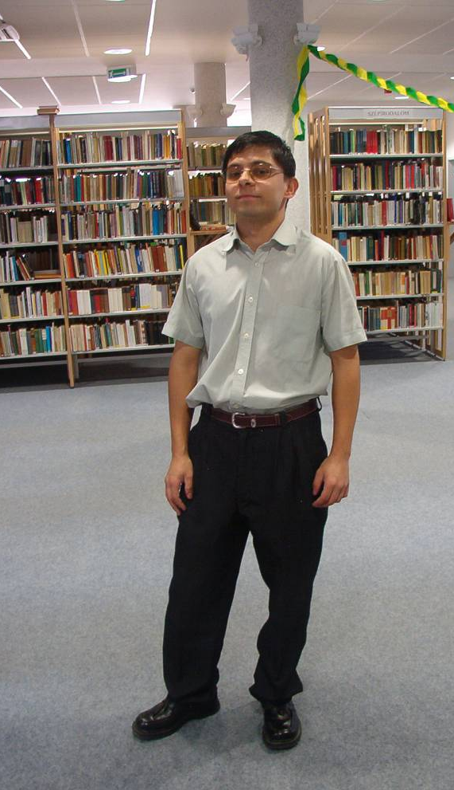

A roma (az ember), mint követhető értékminta a könyvtárakban: a közeli és a távoli jövő roma könyvtárosa és roma olvasója
Olvasóvá nevelés
Mezőberény 2013.03.22-23.
kardosferenc@gmail.com

Slide 2
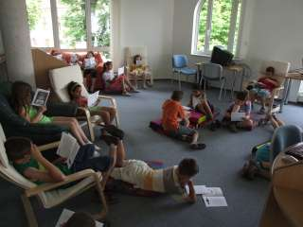
Axiómák
A roma, mint követhető értékminta a könyvtárakban: a közeli és a távoli jövő roma könyvtárosa és roma olvasója
Olvasó emberekből lesz csak könyvtáros.
Olvasó emberek akaratából létezhet csak a könyvtári rendszer.
olvasásra nevelés szakmánk, hivatásunk „örök életének” záloga
Olvasóvá nevelés
Mezőberény 2013.03.22-23.
kardosferenc@gmail.com
Notes:
Olvasó emberekből lesz csak könyvtáros.
Olvasó emberek akaratából létezhet csak a könyvtári rendszer
olvasásra nevelés szakmánk, hivatásunk „örök életének” záloga
De
- nem olvasó emberekből s lesz diplomás, többnyire hivatalnok
A roma közösségre is igaz
Helyettesítheti e valami az olvasást (internet, film)
A, Lövői példa: az önszántukból, élményszerűen nem olvasó gyerek, a 120 lövői 12-14 éves gyermek közel 70%-a az internetes is csak szűk kereszmetszetben használja, nekik hiába a MEK, DIA
B, angol nyelvű dalok kedvelői – angoltudás

Slide 3
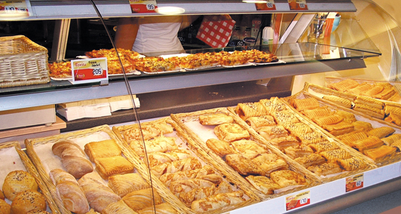
Mindennapi célok
A roma, mint követhető értékminta a könyvtárakban: a közeli és a távoli jövő roma könyvtárosa és roma olvasója
Látható, megtapasztalható roma könyvtáros, roma olvasó,
olvasó roma
Látható, hozzáférhető roma kultúra
Látható befogadó olvasói gesztusok
Olvasóvá nevelés
Mezőberény 2013.03.22-23.
kardosferenc@gmail.com

Slide 4
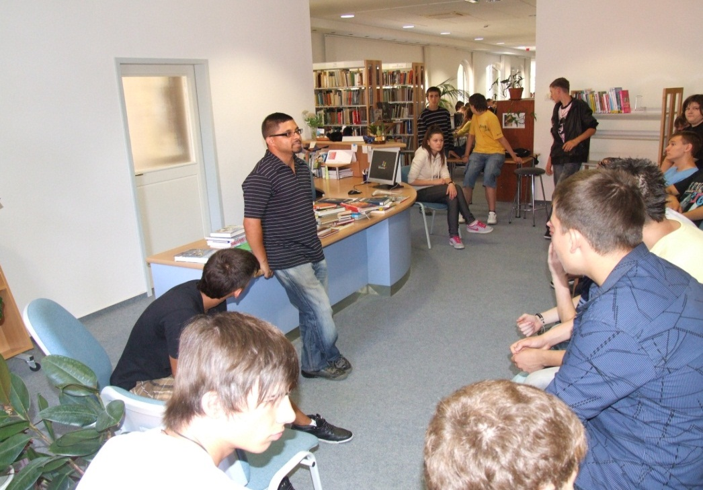
A roma, mint követhető értékminta a könyvtárakban: a közeli és a távoli jövő roma könyvtárosa és roma olvasója
Távlati cél: társadalmi akadálymentesítés
Általánosan előforduló, elvárható, figyelmet nem felkeltő
Egyedi, különös, nem elvárt, figyelmet felkeltő
Olvasóvá nevelés
Mezőberény 2013.03.22-23.
kardosferenc@gmail.com
Notes:
A könyvtár roma olvasója a közeli jövőbben mint megsüvegelendő pozitív példa tűnik fel, a távoli jövőben az olvasásszeretők színes de nem megkülönböztetett táborát gyarapítja.

Slide 5
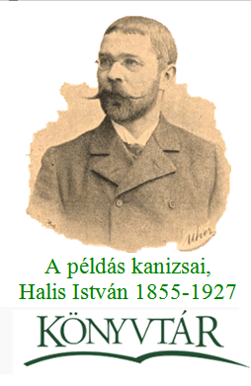
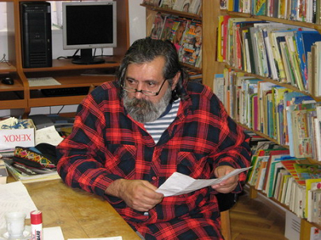
A roma, mint követhető értékminta a könyvtárakban: a közeli és a távoli jövő roma könyvtárosa és roma olvasója
Kik találkoznak?
szóbeliséggel
jelenben élő,
megélhetés-központú, tömegkultúra hatása alatt álló közösségben élő
írásos műveltséggel történetiségben élő, a magas- kultúrát folyamatosan
hasznosító, individualista
Olvasóvá nevelés
Mezőberény 2013.03.22-23.
kardosferenc@gmail.com

Slide 6
A roma, mint követhető értékminta a könyvtárakban: a közeli és a távoli jövő roma könyvtárosa és roma olvasója
A „romakérdés” könyvtári vetülete
növekvő lakosságarány
elenyésző foglalkoztatási arány
4%
8%
25%
szegénység, anyagi eredetű
kulturális hátrány
Olvasóvá nevelés
Mezőberény 2013.03.22-23.
kardosferenc@gmail.com

Slide 7
A roma, mint követhető értékminta a könyvtárakban: a közeli és a távoli jövő roma könyvtárosa és roma olvasója
2. Foglalkoztatási verseny és diszkrimináció
növekvő diplomás munkanélküli,
csökkenő „könyvtároskereslet”
8000
600 - ? (<20)
Halis
4/74 – 130/0
Szükséges pozitív diszkrimináció (?)
Olvasóvá nevelés
Mezőberény 2013.03.22-23.
kardosferenc@gmail.com

Slide 8
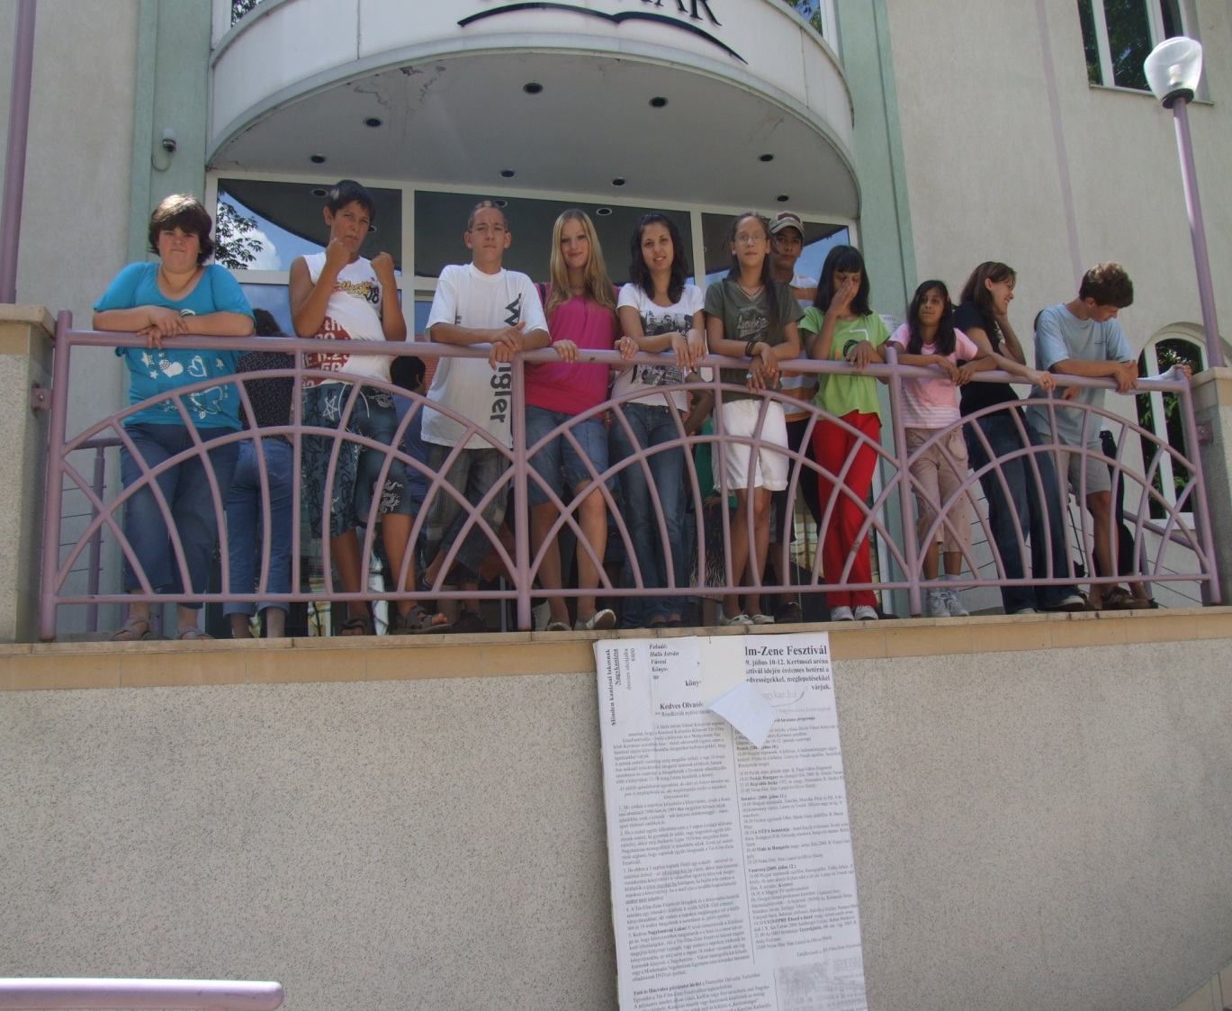

A roma, mint követhető értékminta a könyvtárakban: a közeli és a távoli jövő roma könyvtárosa és roma olvasója
3. Az előítéletesség jelenlétének hatása
Olvasókat nyerünk
a roma közösségből.
Olvasókat veszítünk a nem roma olvasóközönségből.
Olvasóvá nevelés
Mezőberény 2013.03.22-23.
kardosferenc@gmail.com

Slide 9
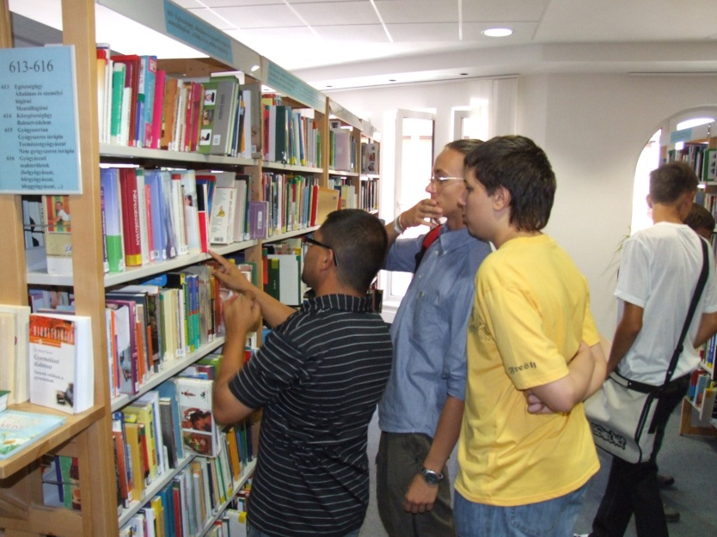
A roma, mint követhető értékminta a könyvtárakban: a közeli és a távoli jövő roma könyvtárosa és roma olvasója
HALIS-VÁLASZOK
Tudatosítás: a roma jelenlét lehetőség és nem kényszer
konfliktusok felvállalása
Differenciált kommunikáció
Egész pályás letámadás
Folyamatos menedzselés
Olvasóvá nevelés
Mezőberény 2013.03.22-23.
kardosferenc@gmail.com
Notes:
És még:
örök felkészületlenség tudata
sok lépés, de mindegyik megtehető

Slide 10
A roma, mint követhető értékminta a könyvtárakban: a közeli és a távoli jövő roma könyvtárosa és roma olvasója
Az olvasókban rejlő lehetőség
A kistérségi könyvtárügy nagy esélye – „módszertani labor”
Roma fiatalok és felnőttképzésben részt vevők bevonása kortárs könyvtári segítőként és családi mentorként
Roma témák kapcsán segítő kapcsolati háló bővítése
Bocska,
Csapi,
Galambok,
Garabonc, Zalakomár,
Zalaszentjakab…
Olvasóvá nevelés
Mezőberény 2013.03.22-23.
kardosferenc@gmail.com

Slide 11
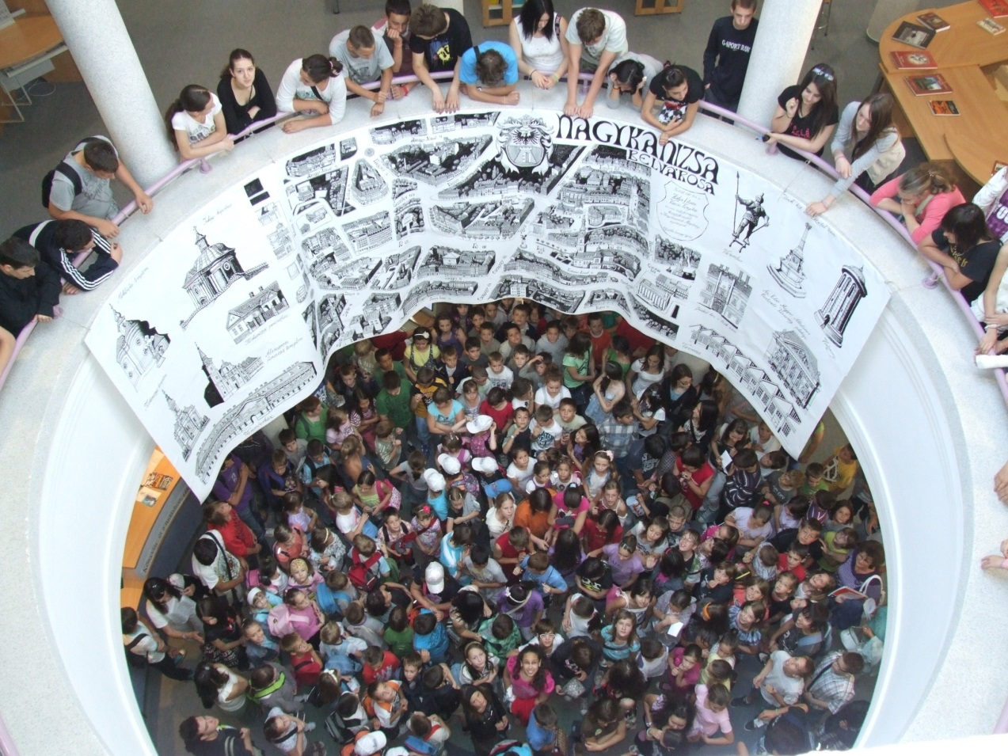
Könyvtári projektekben rejlő lehetőség
A roma, mint követhető értékminta a könyvtárakban: a közeli és a távoli jövő roma könyvtárosa és roma olvasója
Olvasótáborok
általános iskolásoknak
2005- 11 tábor, 238 diák
7(3%)/24(10%)
Roma diáksegítők
2012-ben 2 fő
Kalányos Terézia
Haliskola
Általános és
középiskolásoknak
6 iskolából 985 diák találkozott Fenyvesi Attilával
Olvasóvá nevelés
Mezőberény 2013.03.22-23.
kardosferenc@gmail.com

Slide 12
Könyvtári projektekben rejlő lehetőség
A roma, mint követhető értékminta a könyvtárakban: a közeli és a távoli jövő roma könyvtárosa és roma olvasója
Jövőnk az ifjúság I-II.
Könyvtáriskola 2010-11.
halmozottan hátrányos
helyzetű ipari tanulóknak
219 fiatal (70%), 3
könyvtártag, 0 kölcsönzés
Multikulti táborok 2010, 2012
középiskolásoknak
2010- 97/91 (93%)
Roma segítők: 6
Részt vevő felnőtt
családtagok 7 fő
2011-ben
165/47/106
2010-2013 márc.21. 36/22/507
Olvasóvá nevelés
Mezőberény 2013.03.22-23.
kardosferenc@gmail.com

Slide 13
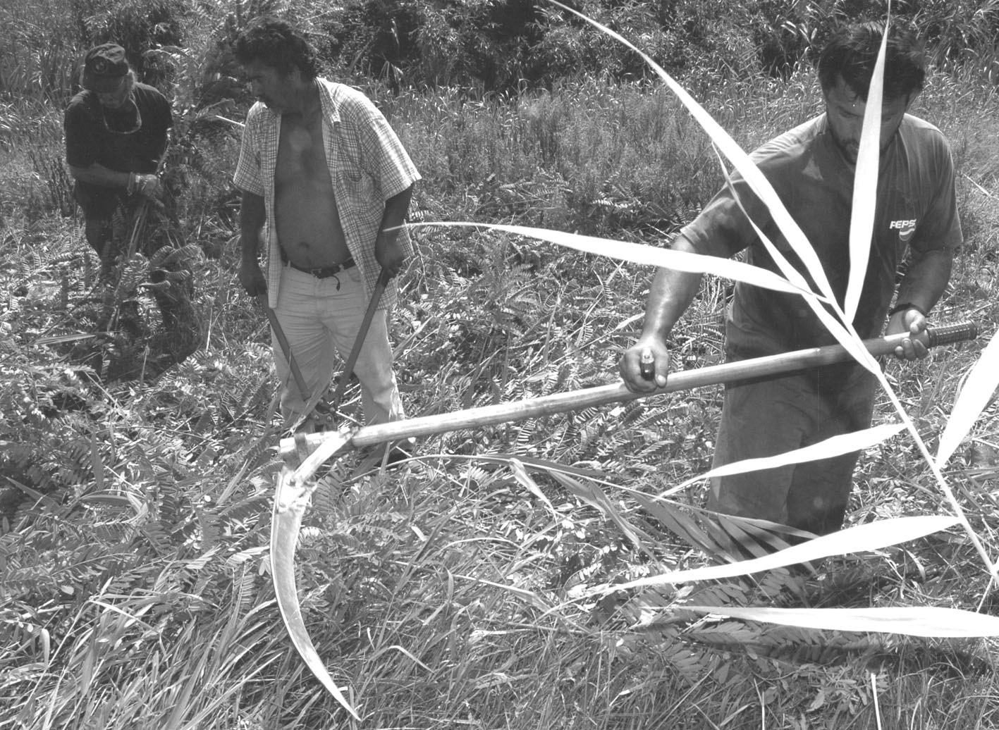
A roma, mint követhető értékminta a könyvtárakban: a közeli és a távoli jövő roma könyvtárosa és roma olvasója
Roma közösségi kapcsolatok lehetőségei
RNÖ-k, EURIFE,
ZMRKSZ, Cigányvajda
Roma értelmiségiek köre
- Érettségit, szakmunkát, diplomát adó felnőttképzések
Szociális munkás, házi gondozó képzés
Konfliktuskezelő tréning családi otthonos romáknak
Fotókiállítás „Dolgozó roma – alkotó roma”
Olvasóvá nevelés
Mezőberény 2013.03.22-23.
kardosferenc@gmail.com

Slide 14
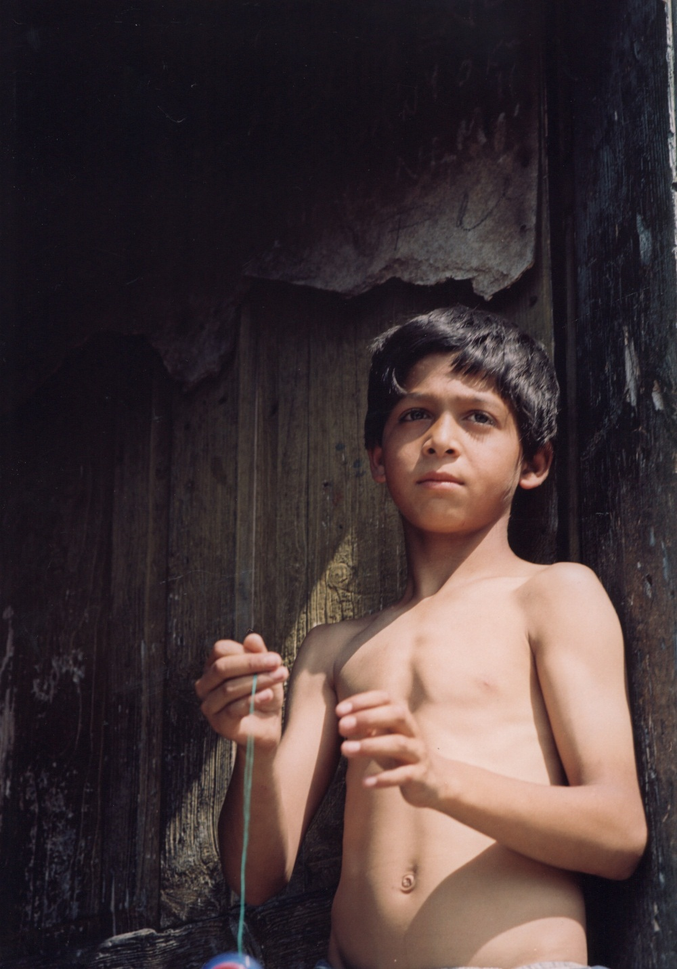
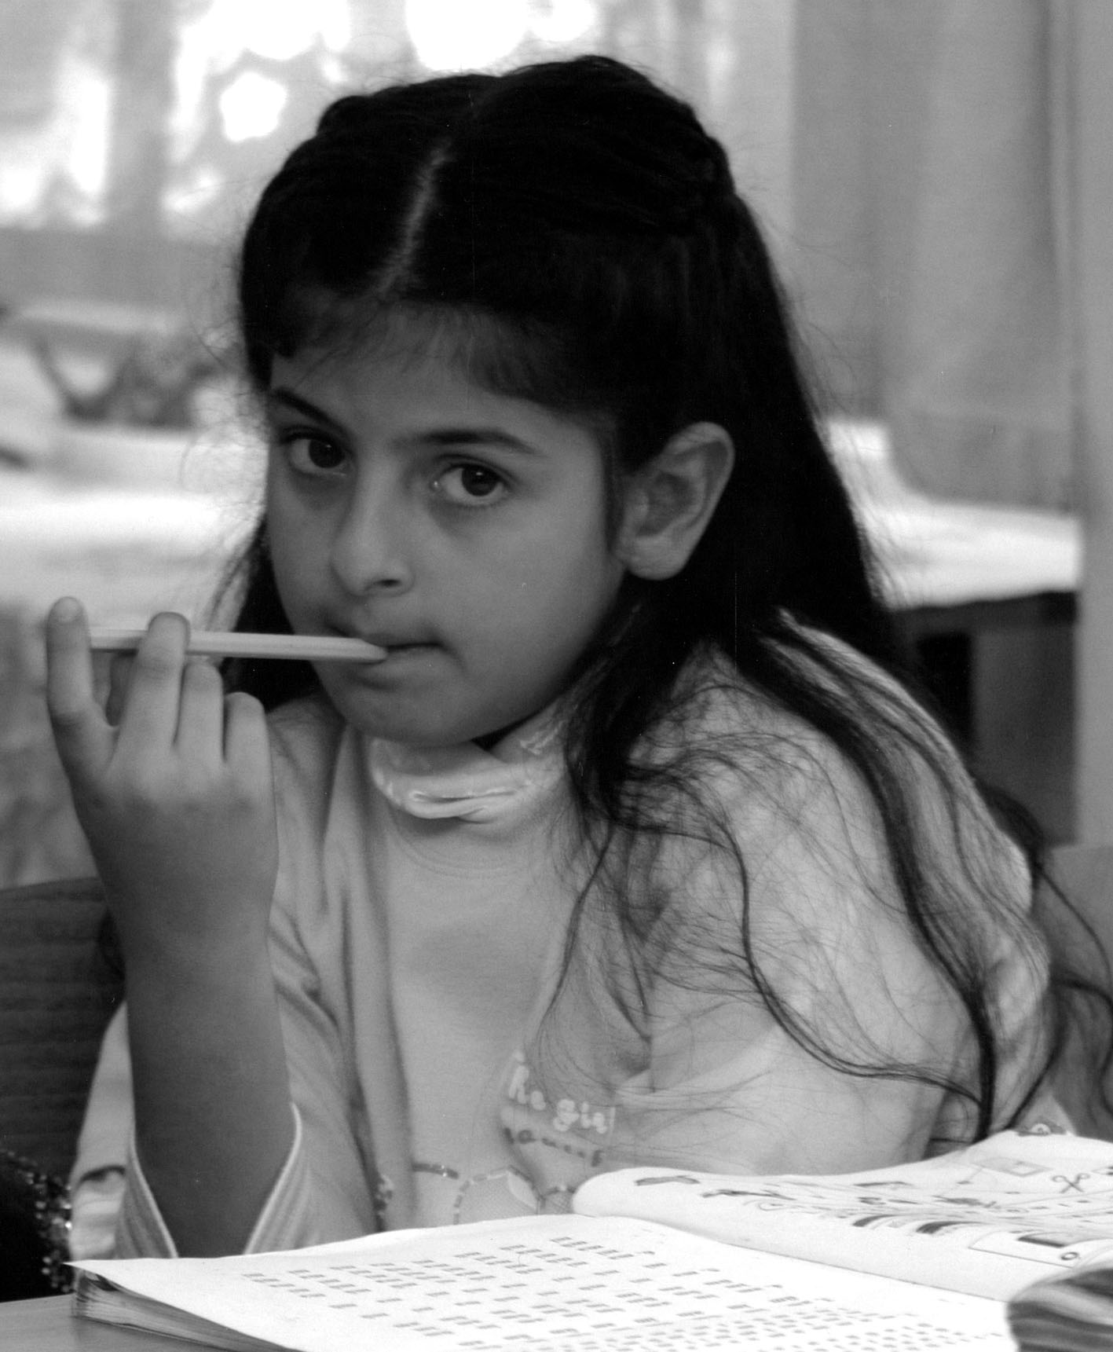

Slide 15
A roma, mint követhető értékminta a könyvtárakban: a közeli és a távoli jövő roma könyvtárosa és roma olvasója
Az atipikus és közfoglalkoz-
tatás lehetőségei
polgári szolgálatosok (2011-ig)
munkanélküliek
fogyatékkal élők
szabálysértést ledolgozó közfoglalkoztatottak
önkéntes programban résztvevők
gyakornokok (könyvtár, művelődésszervezés, pedagógus)
távmunkások
Esély
és nem konc!
Olvasóvá nevelés
Mezőberény 2013.03.22-23.
kardosferenc@gmail.com

Slide 16
A roma, mint követhető értékminta a könyvtárakban: a közeli és a távoli jövő roma könyvtárosa és roma olvasója
Az atipikus foglalkoztatás lehetőségei
Roma foglalkoztatottak
pozitív, aktív, szolgáltató könyvtárkép kialakítása
könyvtárhasználói képzése
digitális írástudás fejlesztése
felnőttkori tanulásának segítése
Együtt dolgozni, élni bárkivel hosszú tanulási folyamat!
Ez mind értő olvasásra nevelés is!
Olvasóvá nevelés
Mezőberény 2013.03.22-23.
kardosferenc@gmail.com

Slide 17
A roma, mint követhető értékminta a könyvtárakban: a közeli és a távoli jövő roma könyvtárosa és roma olvasója
A romák foglalkoztatásának speciális menedzselése
Bizalom! Bizalom! Bizalom!
Következetesség
Tapintat
Emberre hagyatkozás
Nemzetségi szerkezet megismerése és tolerálása
Kollegák, olvasók előítéletek kezelése
Az értelmiségi lét infrastruktúrájának biztosítása
Segítség kompetenciahiányok pótlásában
Előítélettípusok
távolságtartás
általánosítás
kicsinyítés
összevonás
gyanú
hamis felmentés
Olvasóvá nevelés
Mezőberény 2013.03.22-23.
kardosferenc@gmail.com
Notes:
Bizalom! Bizalom! Bizalom!
Következetesség
Tapintat
Emberre hagyatkozás
Nemzettségi szerkezet megismerése és tolerálása
Kollegák, olvasók előítéletek kezelése
Az értelmiségi lét infrastruktúrájának biztosítása
Segítség kompetenciahiányok pótlásában (kifejezésmód, kulturális háttérimeretek)
Előítélettípúsok
Indokolatlan távolságtartás
általánosítás: „mert ilyenek a romák”
Kicsinyítés: tegezés,
összevonás: „a te fajtád…”
gyanú (főleg az első találkozásokkor)
felmentés, igazolás „ilyen háttérrel”

Slide 18
A roma (az ember), mint követhető értékminta a könyvtárakba: a közeli és a távoli jövő roma könyvtárosa és roma olvasója
KÖSZÖNÖM
a
FIGYELMET!
Olvasóvá nevelés
Mezőberény 2013.03.22-23.
kardosferenc@gmail.com

